Slide 1
哈尔滨工程大学理学院
矩阵论教学团队
Department of Mathematics, College of Sciences

Slide 2




课 程 要 求
作业要求
书后要求的习题,主动自觉做,抽查和不定时收取
使用教材
《 矩阵论教程》国防工业出版社 2012
其他辅导类参考书（自选）
矩阵论网站
http://matrix.hrbeu.edu.cn/

Slide 3


第四章 特殊矩阵
1
单纯矩阵
2
矩阵
3
Hermite矩阵与Hermite二次型
幂等矩阵与幂零矩阵
4
授课预计
(8学时)

Slide 4

教 学 内 容 和 基 本 要 求
1，理解和掌握方阵的特征值和谱的概念，掌握矩阵的特征值的
代数重数和几何重数的概念
2,理解掌握行列式因子、不变因子和初等因子的概念和求法，理解和掌握Smith标准形的概念和性质，并会求Smith标准形
3, 理解和掌握Hermite二次型的定义及其相关性质。掌握Hermite二次型正定性的相关概念和判定方法，理解广义特征值及瑞利商。
4, 理解和掌握幂等阵和幂零阵的相关概念与性质
重点: 矩阵的对角化； Smith标准形; Hermite二次型；
难点: Hermite二次型正定性的判别。

Slide 5



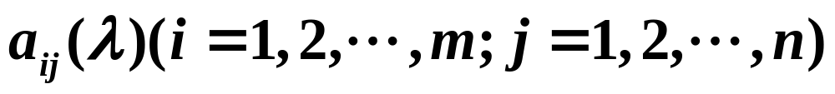

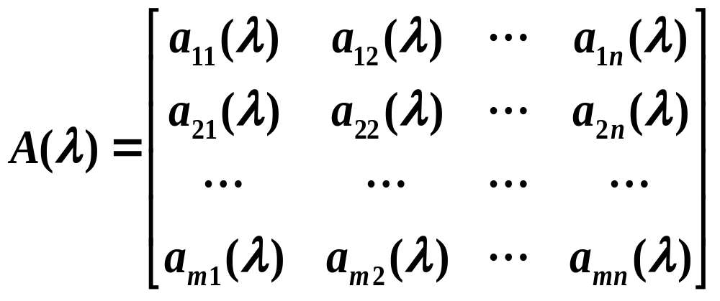
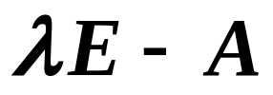

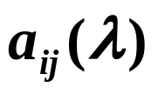
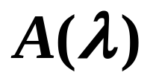
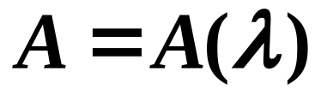

§4.2
矩阵
4.2.1 矩阵与Smith标准型
设 为数域
定义1
数字矩阵与特征矩阵
都是 矩阵
上的多项式，令
中次数最高的多项式称为 的次数
则 为多项式矩阵或 矩阵。

Slide 6

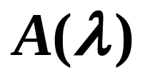

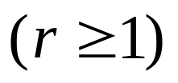
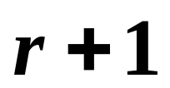

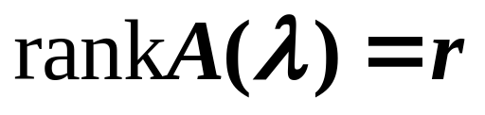

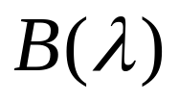
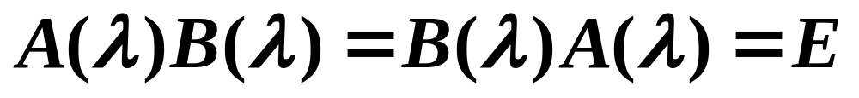

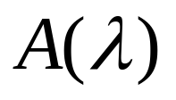
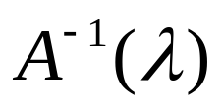
定义2 如果 矩阵 中有一个 阶
子式不为零，而所有 阶子式(如果有的话)
全为零，则称 的秩为 ，记为:
零矩阵的秩为0
定义3 一个 阶 矩阵称为可逆的，如果有一个
阶 矩阵 满足:
这里 是 阶单位矩阵。 称为 矩阵的逆矩阵，记为

Slide 7












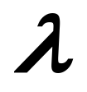


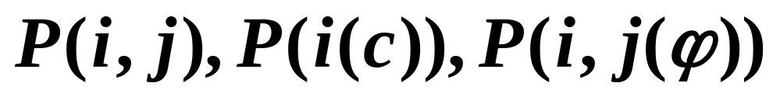
定义4
设 为n 阶 矩阵，则
由线性代数知识自然可以推广得到： 对一个
的 矩阵 的行作初等行变换，相当于
用相应的 阶初等矩阵左乘 。对 的列作初等列变换，相当于用相应的 阶初等矩阵 右乘
矩阵的任二行(列)互换位置；
非零常数 乘矩阵的某一行(列)；
矩阵的某一行(列)的 倍加到另一行
(列)上去。其中 是 的一个多项式。
以上变换，叫做 矩阵的初等变换。
对单位矩阵施行上述三种类型的初等变换便得相应得三种 矩阵得初等矩阵

Slide 8


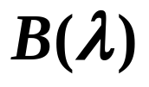


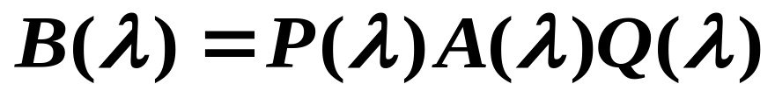
如果 经过有限次的初等变换之后变
成 ，则称 与 等价，记之为
定义5
定理1
与 等价的充要条件是存在
两个可逆矩阵 与 ，使得

Slide 9

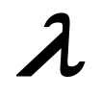

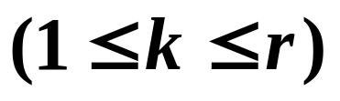
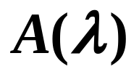
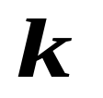
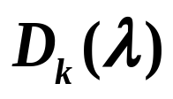
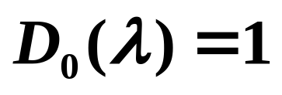
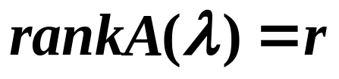

4.2.2 行列式因子
设 为一个 阶 矩阵,对于任意的正整数 , 必有非零的 阶子式， 的全部 阶子式的首一最大公因子称为 的 阶行列式因子。记为:
定义6
规定:
显然，如果
则行列式因子一共有 个

Slide 10
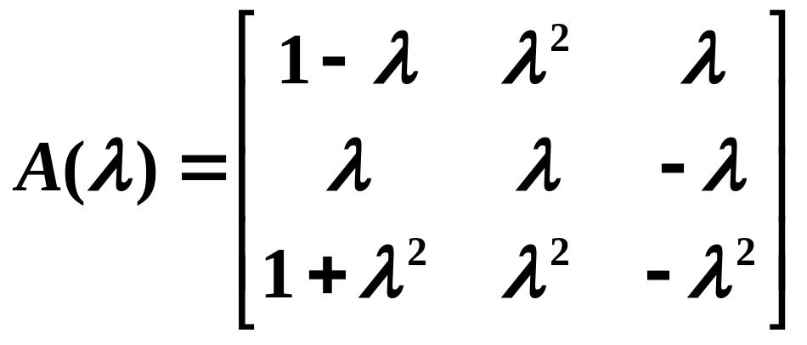
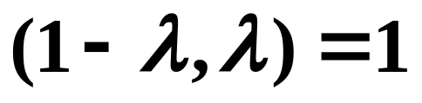
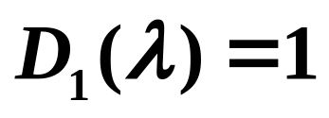
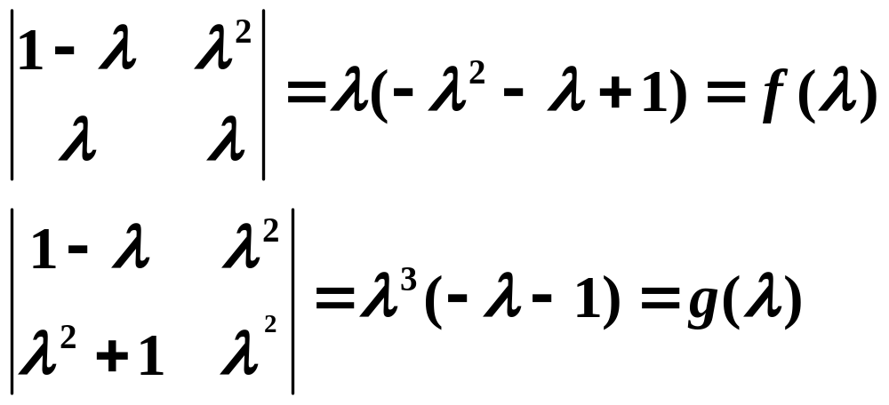
例1 . 求
的各阶行列式因子。
解答：
由于 ，所以 。

Slide 11


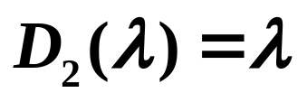
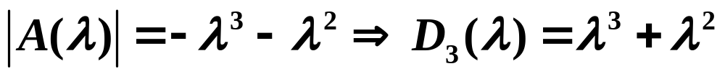

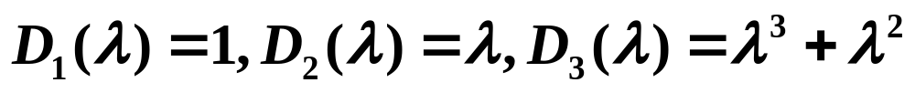
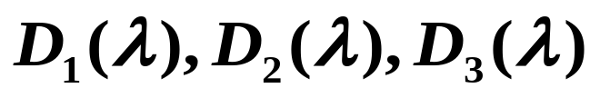
显然
而且其余的7个2 阶子式也都包含 作为公因子，
所以
另外
于是， 的三个k 阶子式分别是
注意 ：观察 三者之间的关系

Slide 12
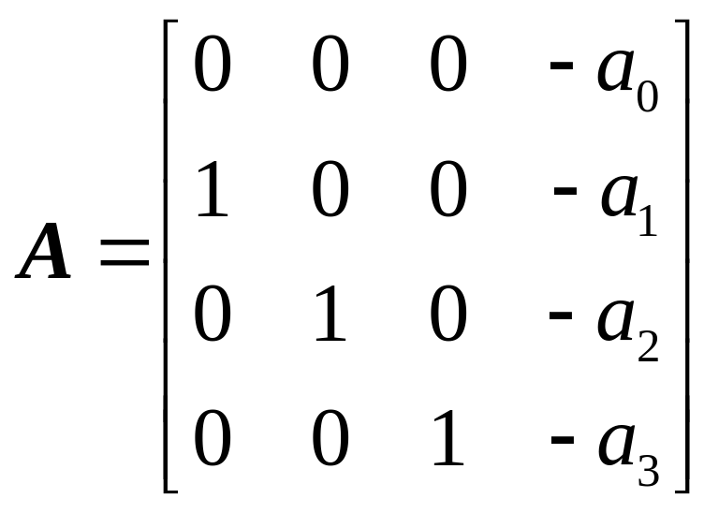

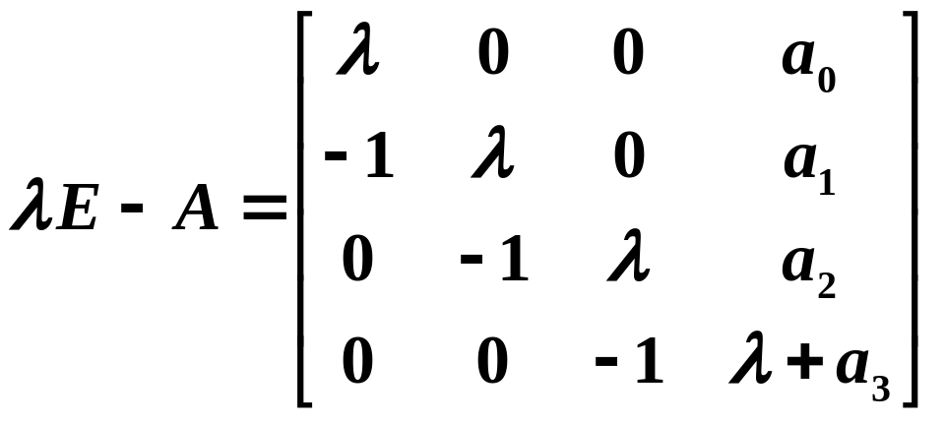
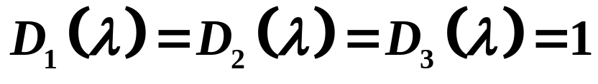
例2. 设
，求 的行列式因子
解答：
经计算得到 ，

Slide 13







定理2
等价 矩阵有相同的各阶行列式因子
从而有相同的秩。
证明：只需证， －矩阵经过一次初等变换，
秩与行列式因子是不变的．
设 经过一次初等变换变成 ，
与 分别是 与 的 k 级行列式因子．
下证
以下分三种情形：

Slide 14
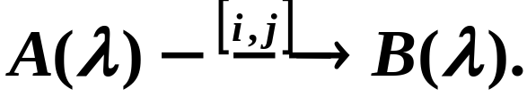

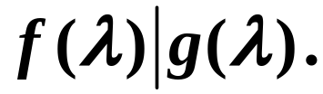
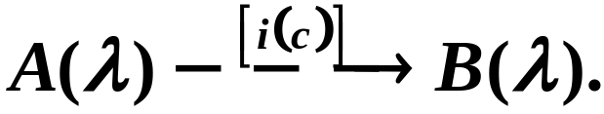
①
此时 的每个 阶子式或
者等于 的某个 阶子式，
或者与 的某个
阶子式反号.
因此， 是 的 阶子式的
公因式，
从而
此时 的每个 阶子式或
②
者等于 的某个 阶子式，或者等于 的某个
阶子式的 c 倍.
因此， 是 的 阶子式的
公因式，
从而

Slide 15
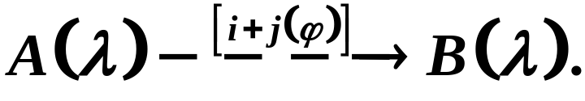




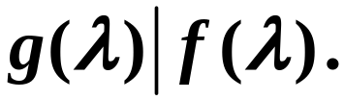

此时 中包含 两行
③
的和不包含 行的那些 阶子式与 中对应的
阶子式相等；
中包含 行但不包含 行的 阶
子式，按 行分成 的一个 阶子式与另一个
阶子式的 倍的和，
即为 的两个 阶子式
的组合，
因此 是 的 阶子式的公因式，
从而
同理可得，

Slide 16
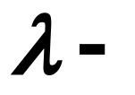
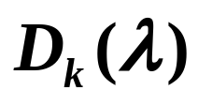

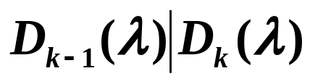
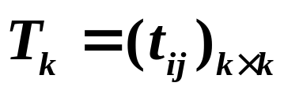
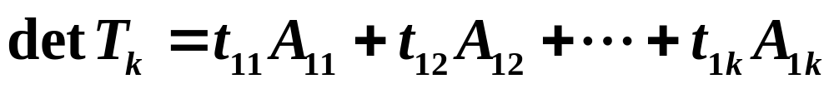
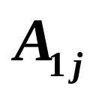
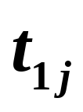
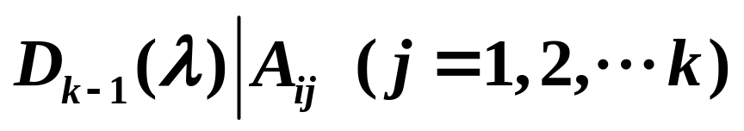
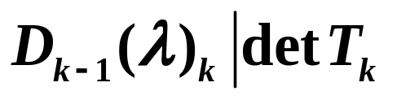

定理3
设 为 阶 矩阵, 是 的
阶行列式因子,则:
证明 设 为 的任意一个 阶子矩阵，
则有：
其中， 为 的代数余子式。显然
从而：
而 是 的所有的k 阶子式中首一的
最大公因式，所以：

Slide 17

4.2.3 不变因子
设 为 阶 矩阵, 是 的
定义7
阶行列式因子,则称:
为 的不变因子

Slide 18

定理4
为 的Smith标准形。

Slide 19







定理4证明:由定理2知, 与 有相同的
行列式因子 ,而 的行列式因子为
所以, 为 的不变因子
阶 矩阵 的不变因子是唯一的

Slide 20

定义8
称 为 的Smith标准形
定理5

Slide 21




例3
将其化成Smith标准形
解：

Slide 22

为不变因子

Slide 23


练习1
将其化成Smith标准形。
解答：

Slide 24



Slide 25


Slide 26



例 4
将其化为Smith标准形。
解答：

Slide 27


Slide 28


Slide 29


Slide 30


Slide 31


Slide 32

与一般的数字矩阵一样，我们有下面的推论：
性质1 矩阵 可逆的充要条件为
与单位矩阵等价。
性质2 矩阵 可逆的充要条件为
可以表示成一系列初等矩阵的乘积。
设 矩阵 的不变因子为
在复数域内将它们分解成一次因式的幂的乘积：

Slide 33




4.2.4 初等因子
设 矩阵 的不变因子为
在复数域内将它们分解成一次因式的幂的乘积：
其中 是互异的复数， 是非负整数。
因为 ,所以满足如下关系:

Slide 34


于是,我们有定义:
的全部初等因子
称为 的初等因子组
定义 9
在（3-2）中，所有指数大于零的因子
称为 矩阵 的初等因子。

Slide 35



例5 如果 矩阵 的不变因子为
则 的初等因子为

Slide 36





定理6
阶 矩阵 与 等价的充要条件是
它们有相同的秩且有相同的初等因子。
定理6中有相同的秩的条件是必不可少的。
推论1
设 矩阵
为准对角形矩阵，则 与 的初等因子的全体是 的全部初等因子。

Slide 37



推论2 若 矩阵
则 各个初等因子的全体
就是 的全部初等因子。

Slide 38



例5 求 矩阵
的初等因子，不变因子与标准形。
解：记

Slide 39







那么
对于 ，其初等因子为
由上面的定理可知 的初等因子为
的不变因子为

Slide 40







对于n 阶数字矩阵，其特征矩阵 是一个n 阶 阵，则 的行列式因子、不变因子和初等因子分别称为矩阵A 的行列式因子、不变因子和初等因子．
则A的初等因子为：
例如

Slide 41



上节练习1
判断矩阵
是否可对角化？
若能，则求出可逆矩阵P，化A为对角阵
解答：
故A的特征值为 ，

Slide 42


Bye
Good

